Slide 1
VIRY

Slide 2
VIRUS = jed
molekulární biologie určila:
jejich strukturu
způsob rozmnožování v buňce
mechanismy působeni virus ←→ buňka

Slide 3
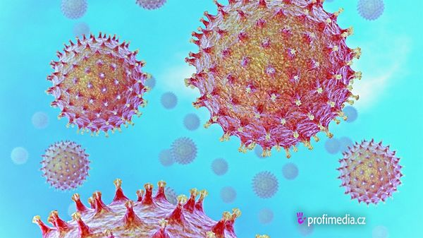
Viry

Slide 4
nejmenší organismy
nebuněčné
schopné rozmnožování jen uvnitř buněk
nemají vlastní metabolismus
k množení používají metabolický aparát hostitelských buněk

Slide 5
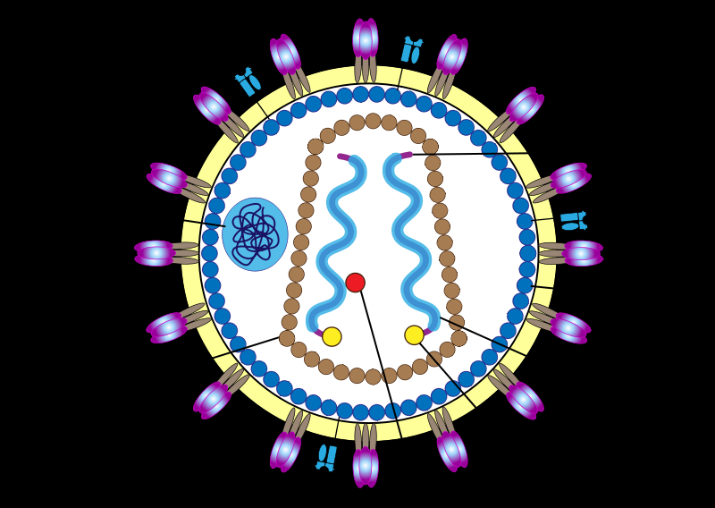
virion
virová částice

Slide 6
maximálně 0,2 µm
obsahuje nukleovou kyselinu
povrchový obal – kapsid – virové bílkoviny
chrání a umožňuje zachycení na buňce a jeho vstup do ní
tvar pravidelného mnohostěnu
některé uvnitř membránový obal

Slide 7
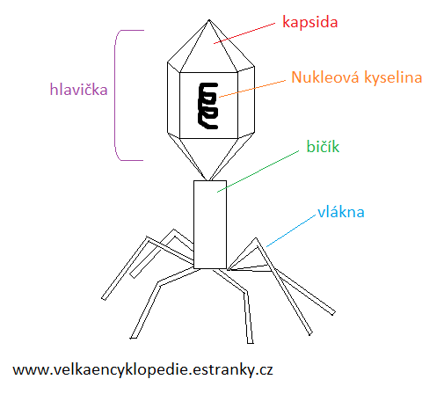
bakteriofág

Slide 8
virová infekce
v buňce se z kapsidu uvolňuje nukleová kyselina
DNA – viry – proniká do jádra, replikace - přepis virových genů
mRNa do ribozomů – syntéza virových bílkovin → vytvoří kapsid, který uzavře virovou DNA
ven z buňky – zničí ji (virus neštovic) nebo ponechají

Slide 9
RNA-viry
potřeba k množení enzym replikáza RNA
gen pro tento enzym uvnitř viru – překlad a replikace virové RNA → virové bílkoviny (virus dětské obrny)
jiné – hotový enzym ve virionu (virus chřipky)

Slide 10
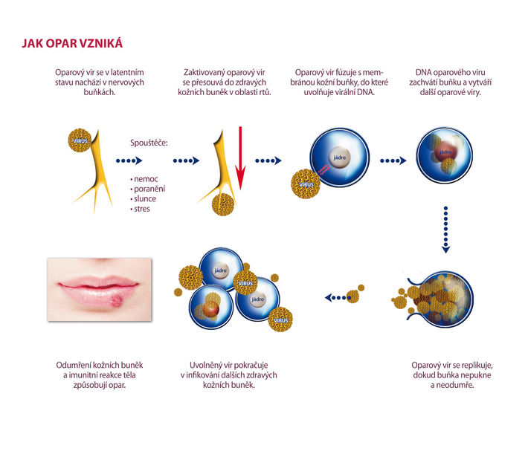

Slide 11
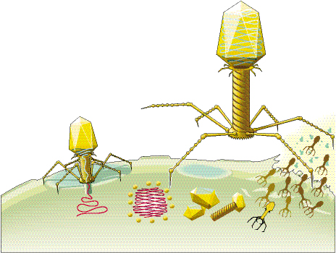
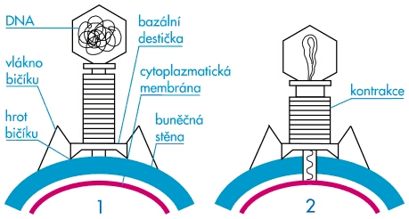
parazitují na prokaryotních i eukaryotních buňkách
bakteriální viry = bakteriofágy – možno je namnožit
pokusný model molekulární biologie

Slide 12
obal ve tvaru mnohostěnu
stažitelný krček s příchytnými vlákny
najití speciálních struktur bakterie – krček se smrští → DNA do bakterie

Slide 13
fágová DNA nevyvolá vznik fágů a rozpad buňky, ale začlení se do bakteriálního DNA→ replikuje se s každým dělením
při zvýšení teploty se vyštěpí → virová infekce

Slide 14
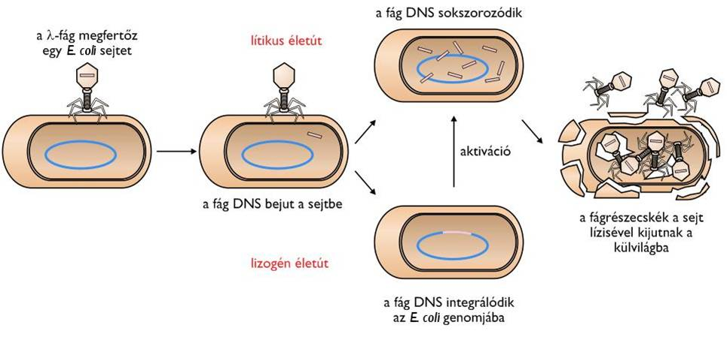

Slide 15
DĚLENÍ VIRŮ
DNA viry, RNA viry
podle typu buňky
bakteriofágy
rostlinné viry
živočišné viry - onkoviry
mykoviry
retroviry
viroidy

Slide 16
retroviry
dokáží se vštěpit i DNA eukaryotních buněk
nezbytná součást životního cyklu
RNA-viry
enzym zpětná (reverzní) transkriptása – přepíše virovou RNA na DNA → včlenění do chromozomu – replikace
syntéza RNA

Slide 17
virus HIV
původce AIDS – syndrom získané nedostatečné imunity
napadá lymfocyty (součást imunitního systému) – pomocné lymfocyty T
dlouhou dobu v jádře lymfocytu, produkuje viriony – je infekční, může nakazit jiné osoby, i když bez příznaků

Slide 18
přenos – pohlavním stykem i krví
propuknutí AIDS:
výrazné snížení imunity
celkové vyčerpání → smrt
léky pouze oddalují nástup choroby, zmírní průběh
prevence: bezpečný sex, vyhýbání se narkomanii
hlavně rozvojové země

Slide 19
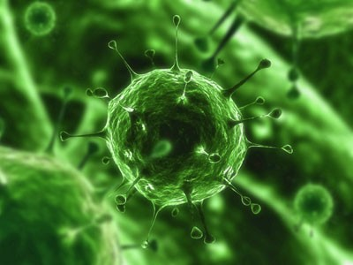
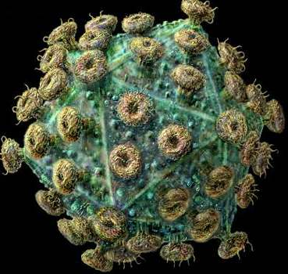
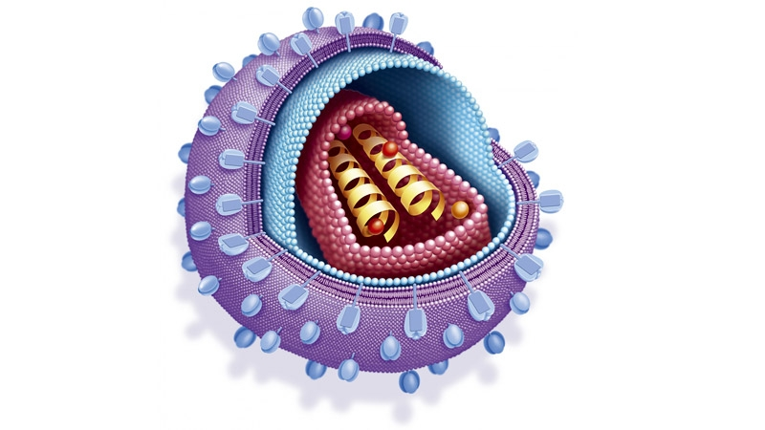

Slide 20
Onkoviry
způsobují nádorový růst = rakovinu
nezadržitelné dělení nebo neregulují buněčný cyklus
vytváří nediferencované shluky = nádory
buňky se uvolňují – krví do jiných orgánů → nové nádory – metastáze
ne všechny nádory jsou virového původu

Slide 21
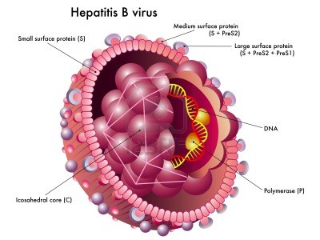
virus hepatitidy B
sérová žloutenka
přenos krví i pohlavním stykem
rakovina jater i desítky let po prodělání hepatitidy B

Slide 22
závažné, často silně infekční onemocnění:
DNA-viry - neštovice, plané neštovice, pásový opar, záněty horních cest dýchacích, bradavice
RNA-viry – chřipka, zarděnky, spalničky, infekční žloutenky (hepatitidy A), vzteklina, dětská obrna
nejsou antibiotika
očkování (vymýcení neštovic, u nás dětské obrny)

Slide 23
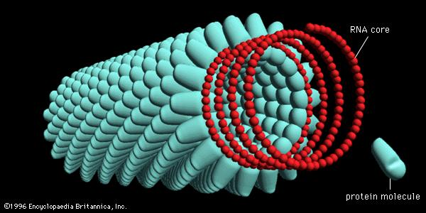
Rostlinné viry
RNA-viry
přenos často živočišnými parazity
virus tabákové mozaiky

Slide 24
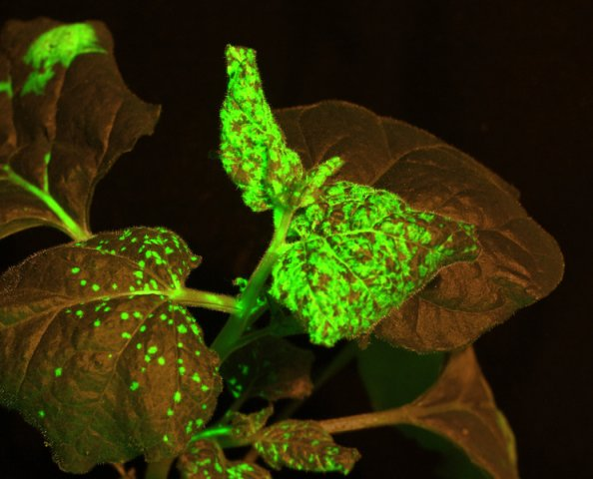
jednoduchá struktura
světlé skvrny na listech tabáku

Slide 25
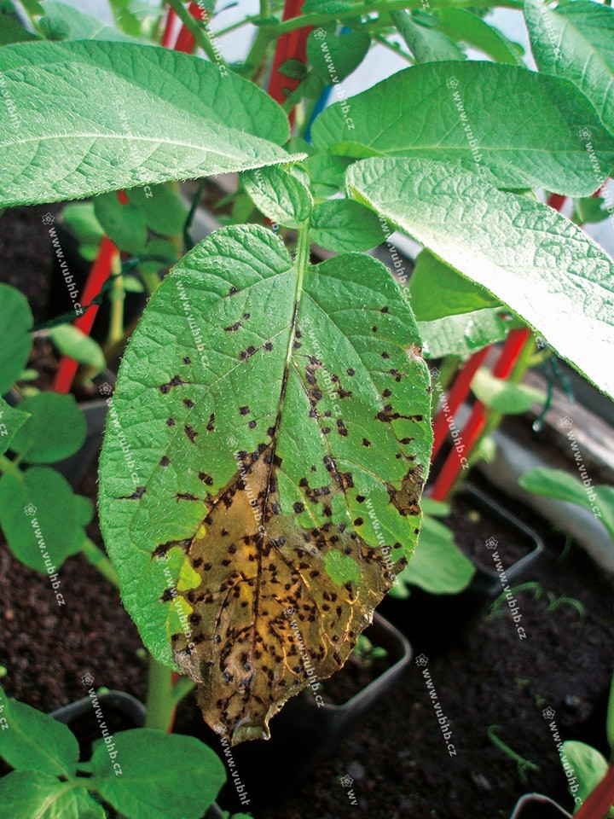
mozaiková choroba brambor, pruhová mozaika pšenice
rostliny nelze vyléčit
vyšlechtěny odrůdy se zvýšenou odolností

Slide 26
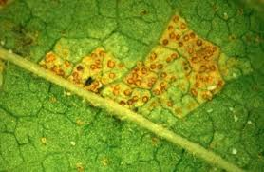
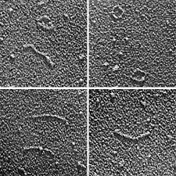

Viroidy
nejmenší částice schopné vyvolat chorobu
u rostlin

Slide 27
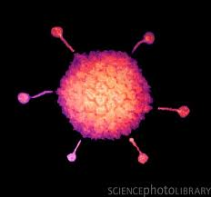
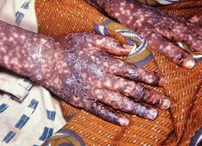
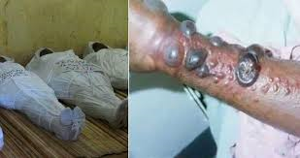
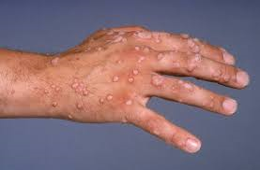
viry DNA
záněty dýchacích cest – adenoviry
virus neštovic
virus eboly
virus bradavic

Slide 28
původ virů nejasný
nemusí znamenat, že jsou nejpůvodnější – bez buněk nemohou vykonávat životní projevy
zjednodušený nitrobuněčný parazit

